Slide 1


স্বাগতম সবাইকে

Slide 2


শিক্ষক পরিচিতি
পাঠ পরিচিতি
অখিল চন্দ্র গোলদার
সহকারি শিক্ষক (কম্পিউটার)
টেংগারচর রাজিয়া কাদের আদর্শ উচ্চ বিদ্যালয়
গজারিয়া , মুন্সীগঞ্জ।
নবম শ্রেনি
বিষয়ঃ মাল্টিমিডিয়া ও গ্রাফিক্স
সময়ঃ৪৫ মিনিট

Slide 3
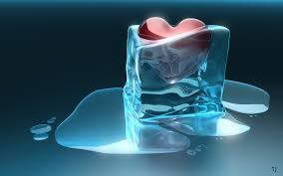
শিখন ফল
এ পাঠ শেষে শিক্ষার্থীরা:…………
মাল্টিমিডিয়ার ধরনা ব্যাখ্যা করতে পারবে।
ইন্টারঅ্যাক্টিভ মাল্টিমিডিয়ার সম্পর্কে বলতে পারবে
মাল্টিমিডিয়ার মাধ্যম সমুহ র্বননা করতে পারবে।
মাল্টিমিডিয়া ব্যাবহারের প্রয়োগক্ষেত্রগুলো চিহ্নিত করতে পারবে।

Slide 4
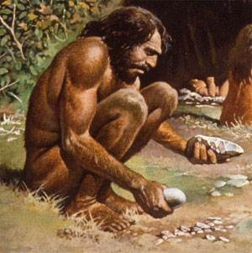
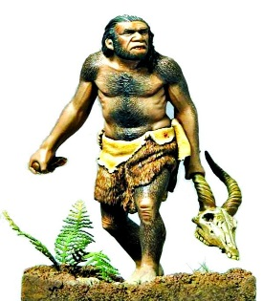


আদিকাল থেকেই মানুষ নিজকে প্রকাশ করার জন্য বিভিন্ন মাধ্যম বা মিডিয়া ব্যাবহার করছে
শব্দ একটি প্রকাশ মাধ্যম
চিত্র একটি প্রকাশ মাধ্যম
লেখা একটি প্রকাশ মাধ্যম

Slide 5
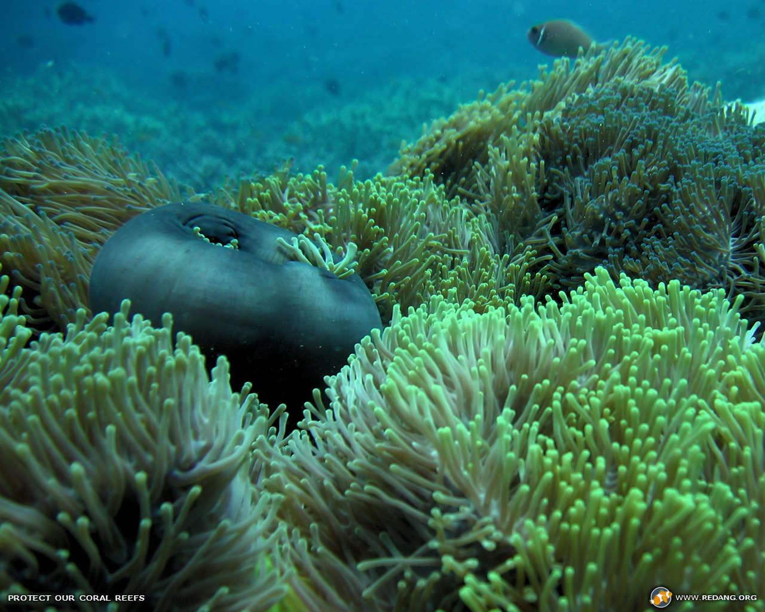
শব্দ
লেখা
চিত্র
মাল্টিমিডিয়া

Slide 6
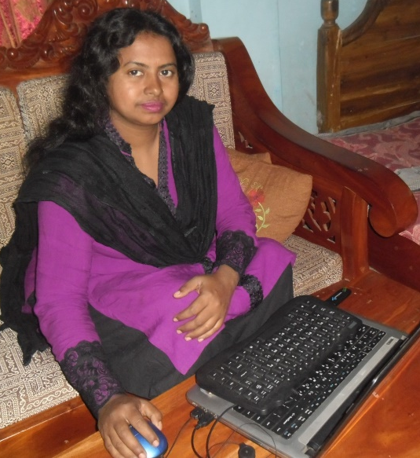

শব্দ
লেখা
চিত্র
মাল্টিমিডিয়া
ইন্টারঅ্যাকটিভ মাল্টিমিডিয়া

Slide 7
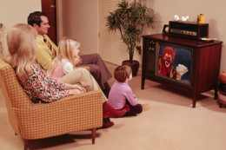
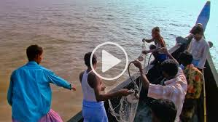

ভিডিও বা সিনেমা
টেলিভিশন
মাল্টিমিডিয়া

Slide 8



ইন্টারঅ্যাকটিভ মাল্টিমিডিয়া

Slide 9
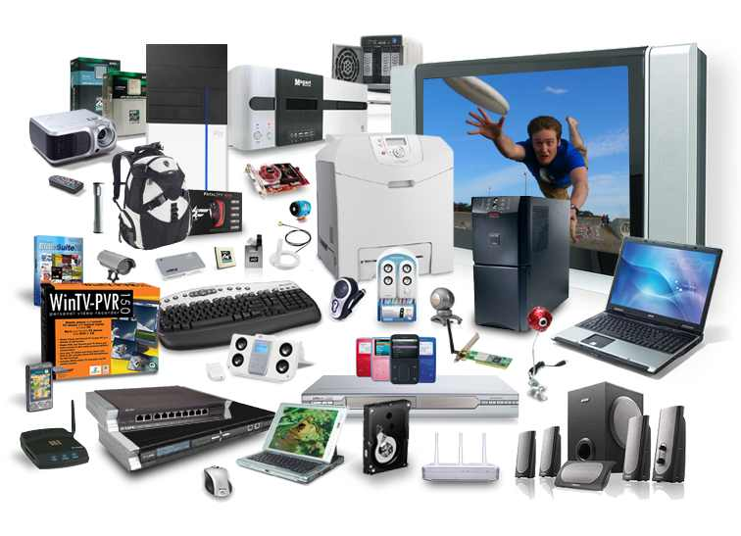
মাল্টিমিডিয়ার বাহন

Slide 10

মাল্টিমিডিয়ার প্রয়োগ
র্বণ বা টেক্সট:-
সারা দুনিয়াতেই টেক্সেটের যাবতীয় কাজ এখন কম্পিউটারে হয়ে থাকে

Slide 11
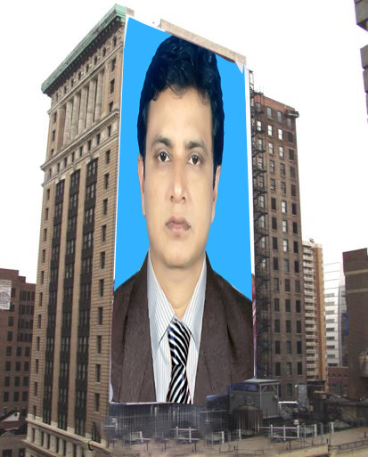
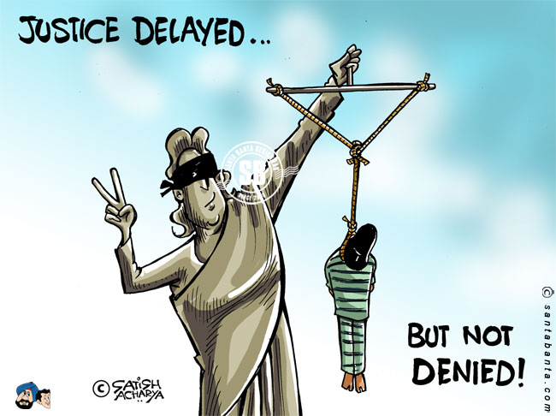


চিত্র বা গ্রাফিক্স:-
বিজ্ঞাপন ,সাইনবোর্ড ,এনিমেশন, স্থাপত্য ইত্যাদি
সকল ক্ষেত্রেই কম্পিউটার ব্যবহৃত হচ্ছে।

Slide 12
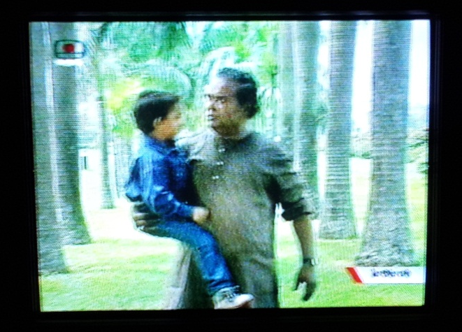
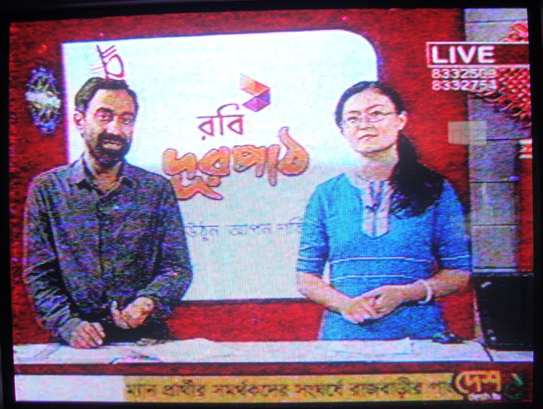

ভিডিও - টিভি:-
ভিডিও এক ধরনের চলমান গ্রাফিক্স। টিভি ,
হোম ভিডিও, সকল ক্ষেত্রেই এর ব্যাবহার ব্যাপক।

Slide 13

এনিমেশন:-
এনিমেশন কখনও একক মিডিয়া হিসেবে ব্যাবহৃত হয়না ।
এর সাথে অডিও ভিডিও টেক্সট, গ্রাফিক্স ইত্যাদির সর্ম্পক রয়েছে।
সিনেমা:-
সিনেমা গ্রাফিক্সের একটি রুপ ।
তবে ভিডিও ও সিনেমার প্রযুক্তিগত র্পাথক্য কমে আসছে।

Slide 14


শব্দ বা অডিও:-
শব্দ বা অডিও রের্কড , সম্পাদনা ইত্যাদি ক্ষেত্রে সারা দুনিয়া এখন কম্পিউটারের উপর র্নিভর করে।

Slide 15
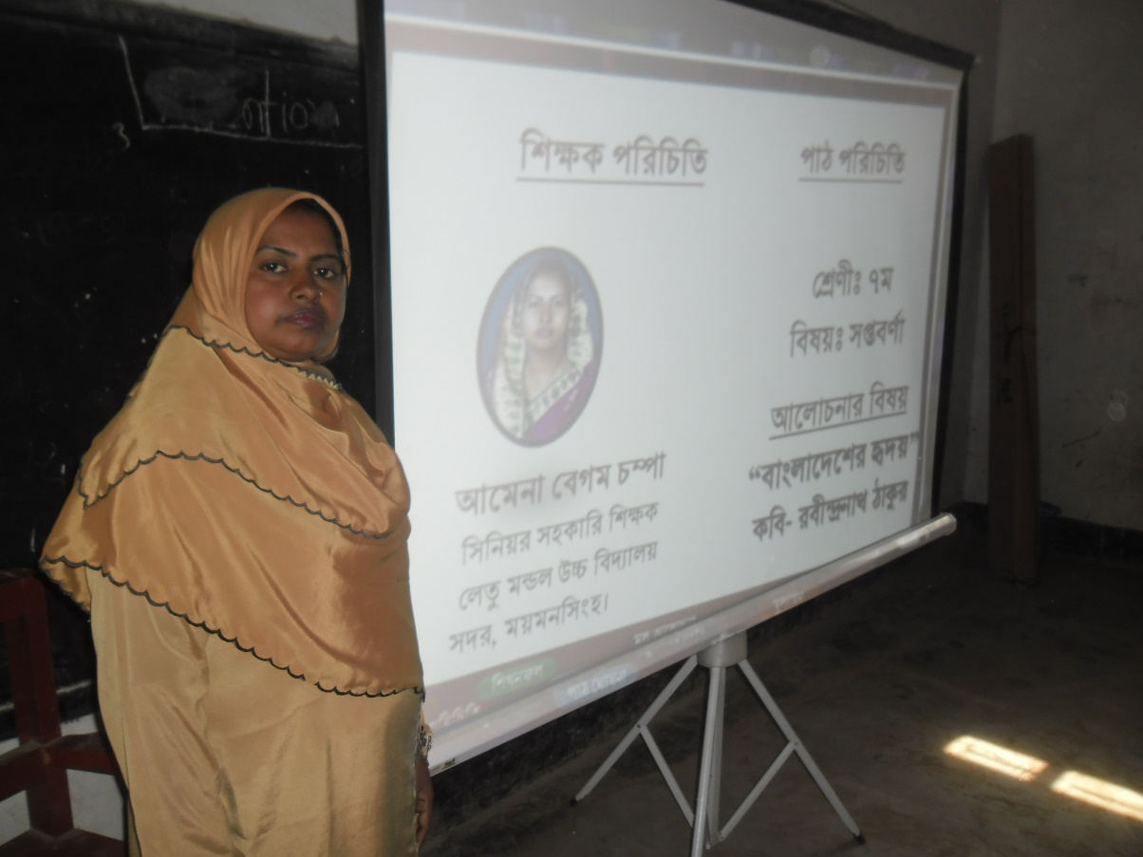
যিনি টেক্সট , গ্রাফিক্স, অডিও , ভিডিও, এনিমেশন ইত্যাদি নিয়ে কাজ করেন তিনিই মাল্টিমিডিয়া কনটেন্টস ডেভেলপার।

Slide 16
মূল্যায়ন
সঠিক উত্তর জানার জন্য ক্লিক
করি প্রত্যেকটায় ২ বার করে
মাল্টিমিডিয়া বলতে বুঝায়---
(ক) এক মাধ্যম
আবার চেষ্টা করি
(খ) দুই মাধ্যম
উত্তর সঠিক হয়েছে
আবার চেষ্টা করি
(গ) বহু মাধ্যম
(ঘ) কোনটিই নয়
আবার চেষ্টা করি

Slide 17
ইন্টারঅ্যকটিভ মাল্টিমিডিয়া কোনটি---
(ক) রেডিও
(খ)ই-বুক
(গ) ভিডিও গেমস
(ঘ) টেলিফোন

Slide 18

বাড়ির কাজ
আমরা অন্তত কয়টি মাধ্যম বা মিডিয়া ব্যবহার করে নিজেদেরকে প্রকাশ করি?

Slide 19

ধন্যবাদ

